Slide 1

TEKNIK INDUSTRI
FAKULTAS TEKNIK UPI YAI
Kalkulus I
By : Yudithia Ardiyani, S.Si, M.T
SISTEM KOORDINAT
CARTESIUS DAN GRAFIK
PERSAMAAN
Kalkulus I
Pertemuan 2

Slide 2
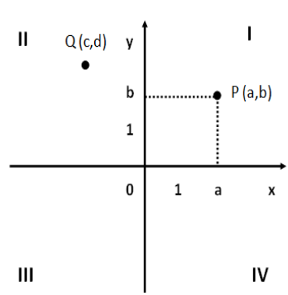
Sistem Koordinat Cartesius
Sistem koordinat cartesius (untuk bidang) terdiri dari dua sumbu, sumbu-x dan
sumbu-y, yang saling tegak lurus dan berpotongan di titik 0 (0,0), yang disebut titik
asal.
Bidang terbagi atas empat kuadran. Setiap titik P pada bidang dapat dinyatakan sebagai (a,b), dengan a = arah titik P ke sumbu-y dan
b = jarak titik ke sumbu-x.

Slide 3
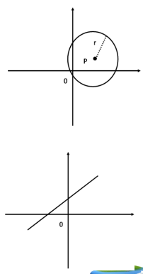

Jarak antara dua titik P(a,b) dan Q(c,d)
pada bidang ditentukan dengan rumus:
Persamaan lingkaran yang berpusat di
P(a,b) dan berjari-jari r diberikan oleh:
Persamaan umum garis lurus pada
bidang adalah
Ax + By + C = 0,
dengan A dan B tak keduanya nol.
Dalam hal ini B ≠ 0, persamaan garis
dapat di tuliskan sebagai
y = mx + n

Slide 4
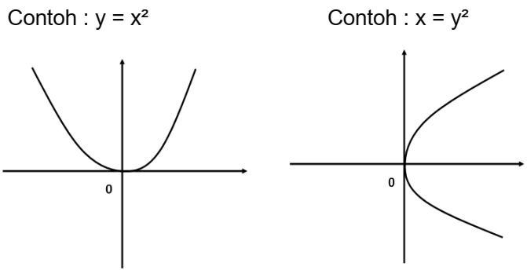
Grafik Persamaan
Diberikan suatu persamaan dalam x dan y, kita dapat (tetapi belum tentu mudah) menggambar grafiknya pada sistem koordinat cartesius.

Slide 5

Bantuan dalam Menggambar Grafik
Kadang kita buat tabel nilai sebelum menggambar grafik suatu persamaan. Sebagai contoh, untuk persamaan y = x², tabelnya adalah:
Jadi setidaknya, kita punya 5 titik. Grafik y = x² dapat diperoleh dengan menghubungkan kelima titik tersebut secara kontinu (sebagai perkiraan).

Slide 6
Fungsi
Dalam kehidupan sehari-hari banyak besaran atau nilai yang tergantung pada nilai yang lain.
Sebagai contoh, berat badan saya bergantung pada waktu. Dalam hal ini, berat badan saya dikatakan sebagai “fungsi dari waktu.”
Pada saat t = t₁, berat badan saya B₁ = B(t₁); pada saat t = t₂, berat badan saya B₂ = B(t₂); dan seterusnya.
Secara umum : pada saat t, berat badan saya B(t).

Slide 7
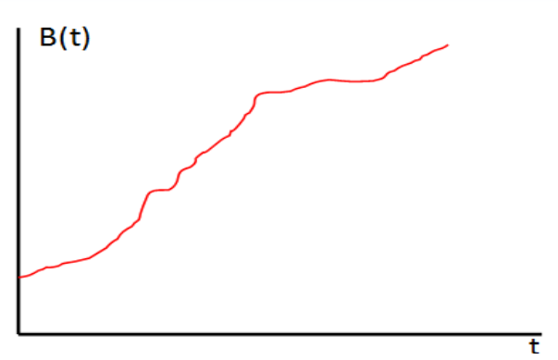
Fungsi: Berat Badan Saya

Slide 8
Fungsi
Fungsi f (dari R ke R) adalah suatu aturan yang memetakan setiap bilangan x di suatu himpunan D c R, yang disebut daerah asal, dengan sebuah nilai tunggal f(x) є R, yakni
f : x → f(x), x є D
Himpunan semua nilai y = f(x), x є D, yakni
{ y = f(x) | x є D},
Disebut daerah hasil fungsi f.

Slide 9
Contoh Fungsi
f(x) = x² mengaitkan setiap bilangan real x dengan kuadratnya, yakni x². Daerah asal fungsi ini adalah R, sedangkan daerah hasilnya adalah [0, ∞).
g(x) = 1/x mengaitkan setiap bilangan real x ≠ 0, dengan kebalikannya, yaitu 1/x. daerah asal fungsi ini adalah R – {0}, dan daerah hasilnya adalah R – {0} juga.

Slide 10
Catatan
Bila daerah asal suatu fungsi tidak disebutkan secara spesifik, maka kita sepakati bahwa daerah asalnya adalah himpunan bagian terbesar dari R yang membuat fungsi tersebut terdefinisi.
Sebagai contoh, daerah asal fungsi f(x) = √1 – x adalah (-∞, 1].

Slide 11
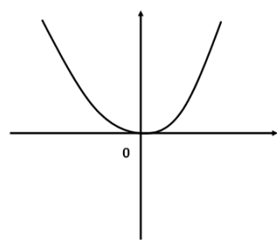
Grafik Fungsi
Grafik fungsi f adalah grafik persamaan y = f(x) pada sistem koordinat cartesius.
Sebagai contoh, jika f(x) = x², maka grafiknya adalah grafik persamaan y = x².
Catatan perhatikan bahwa grafiknya berada diatas sumbu-x, ‘berpotongan’
dengan sumbu-x di (0,0), dan simetris terhadap sumbu-y.

Slide 12
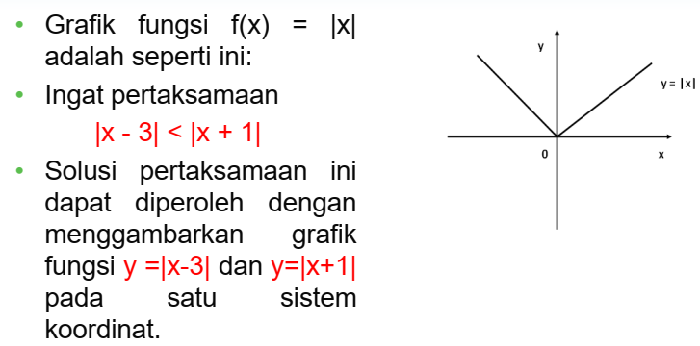
Grafik Fungsi Nilai Mutlak

Slide 13
Tugas !
Tentukan daerah asal dan daerah nilai fungsi f(x) = √ 1 - x²
Gambarkan grafik fungsi berikut dan tuliskan beberapa karakteristiknya.
• y = x³
• y = x⁴
• y = 1 - x⁴
• y = √ 1 - x²
Gambar Grafik persamaan berikut:
1. xy = 1 (hati-hati)
2. |x| + |y| = 1

Slide 14


